Slide 1
Бот-агрегатор
Проект подготовили: Коротчик Ярослав, Ильин Роман, Смолева Наталия, Михаил, Корчагина Алиса, Шаповалова Диана, Молчан Никита.

Slide 2
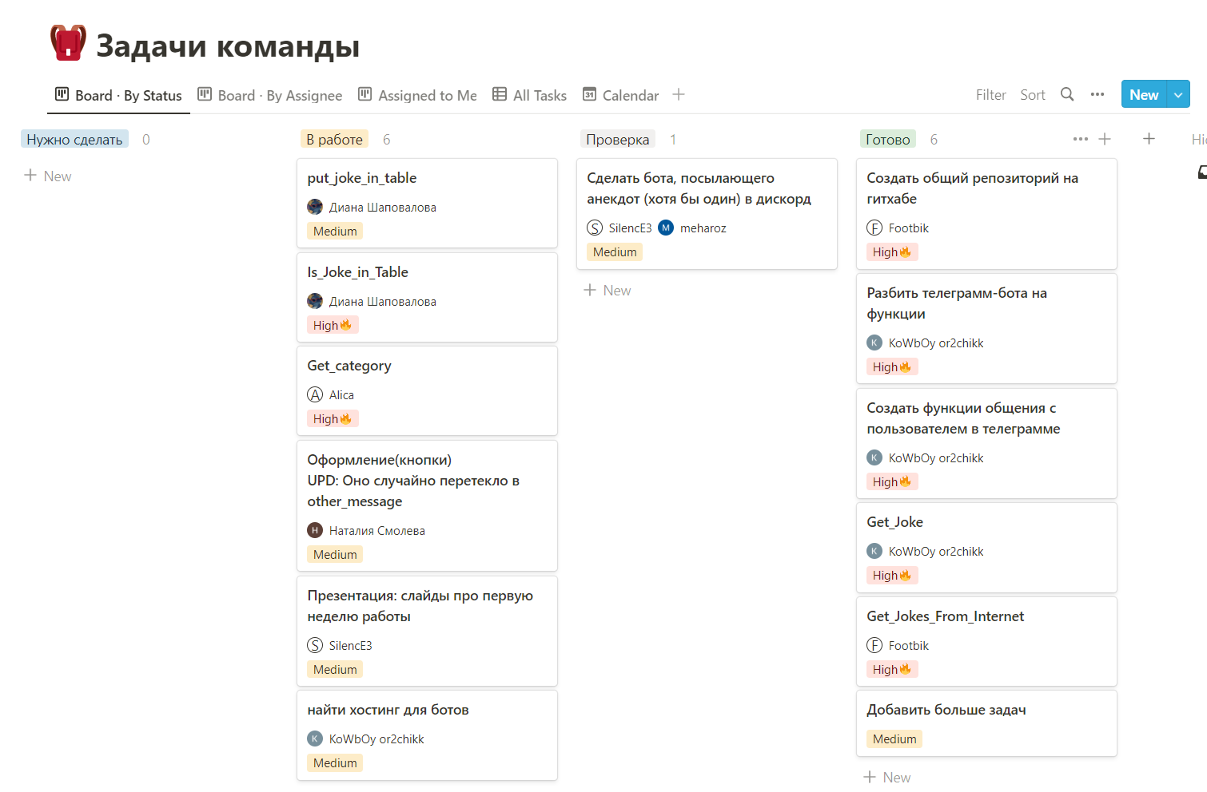
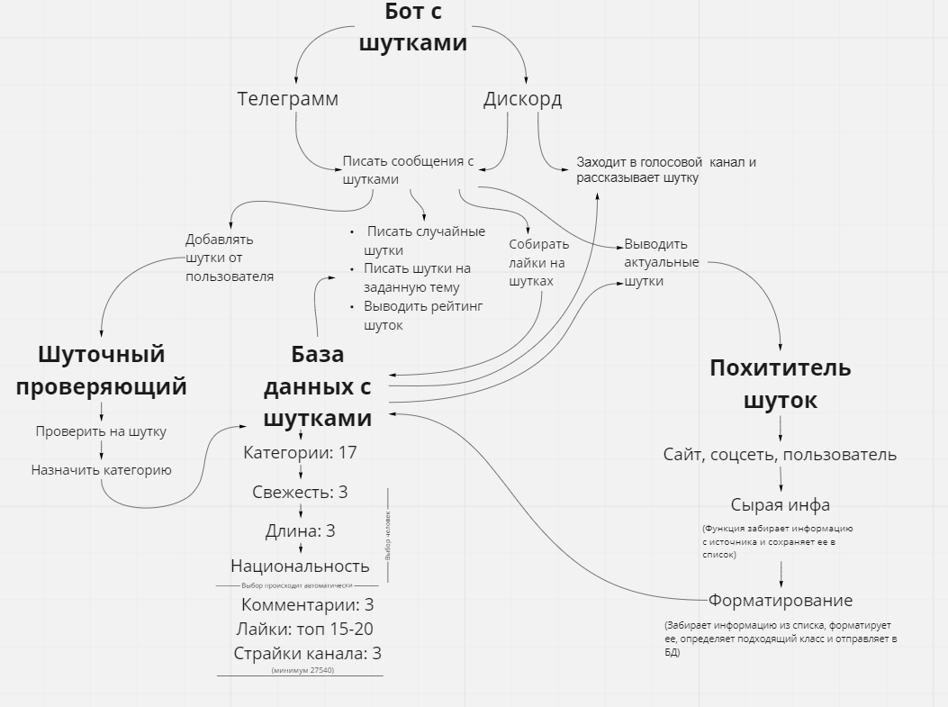
Создание планов на проект (1-ый День)

Slide 3
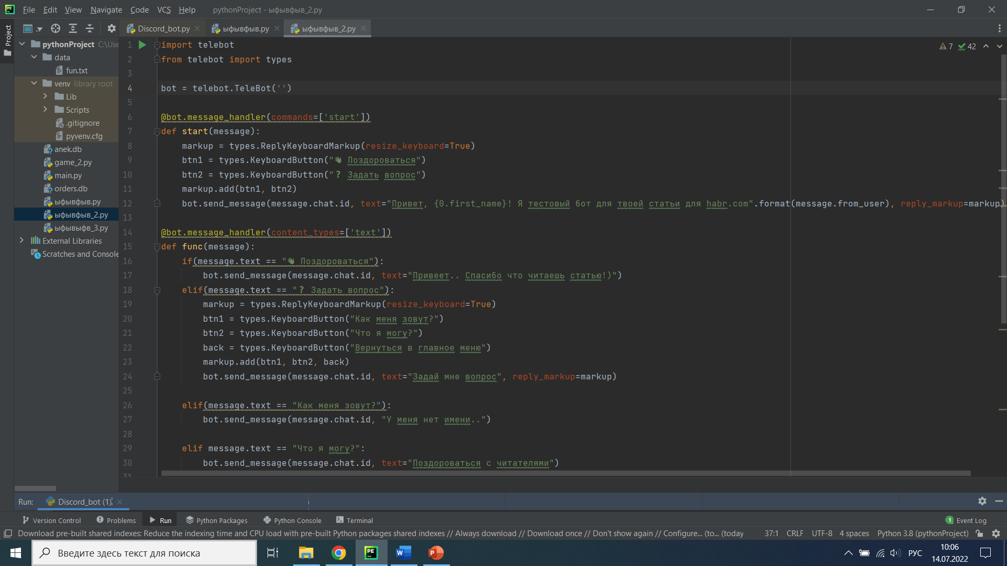
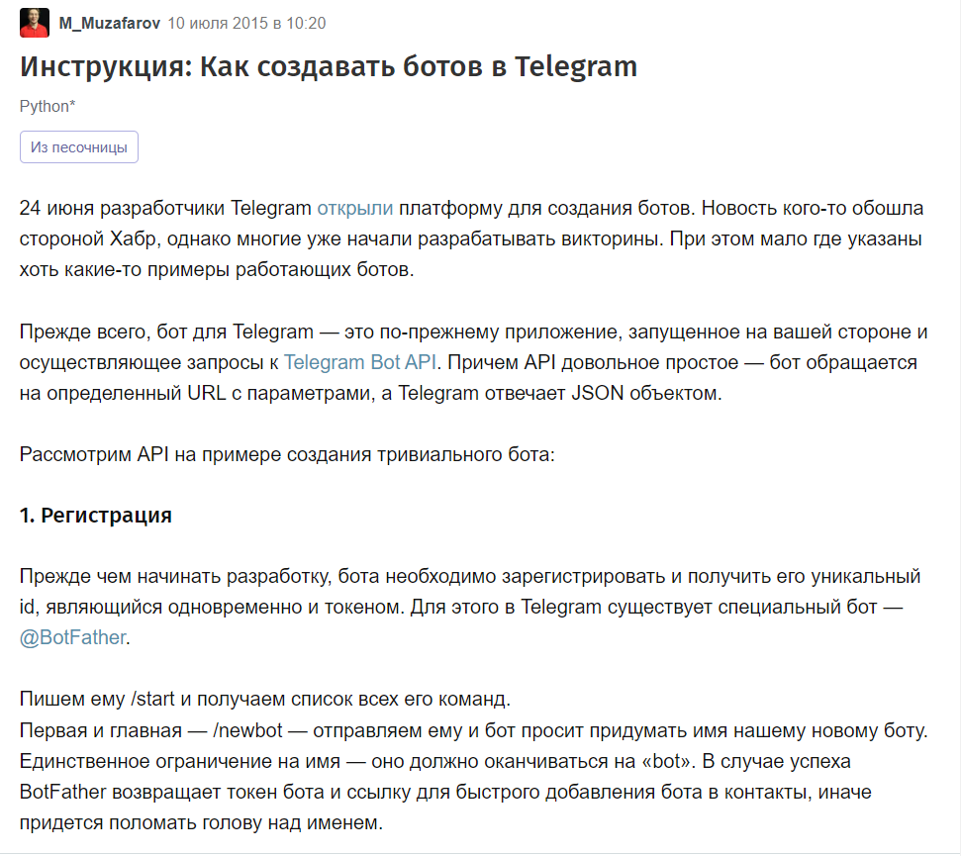
Практика в создании ботов (2-ой День)

Slide 4
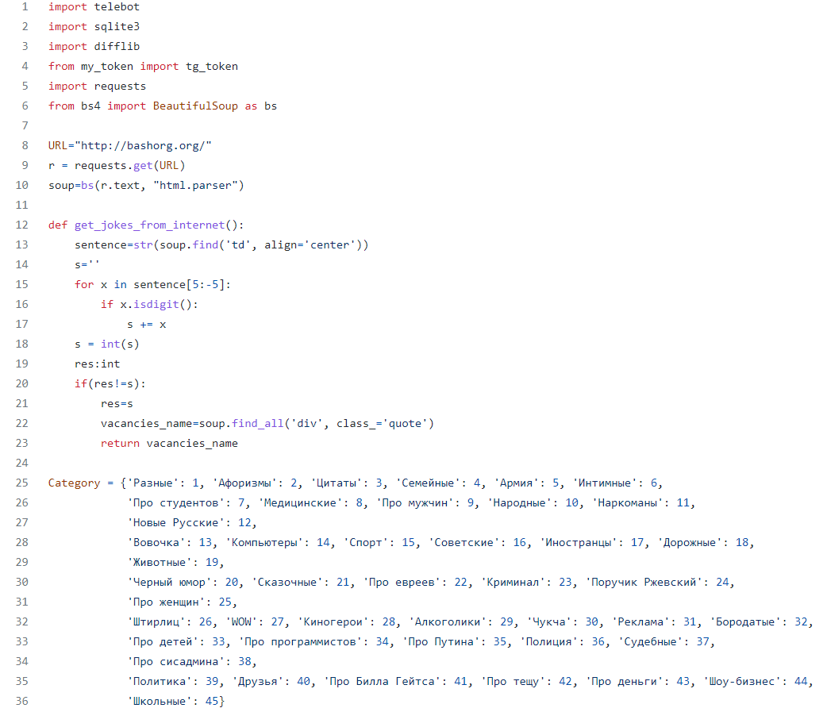
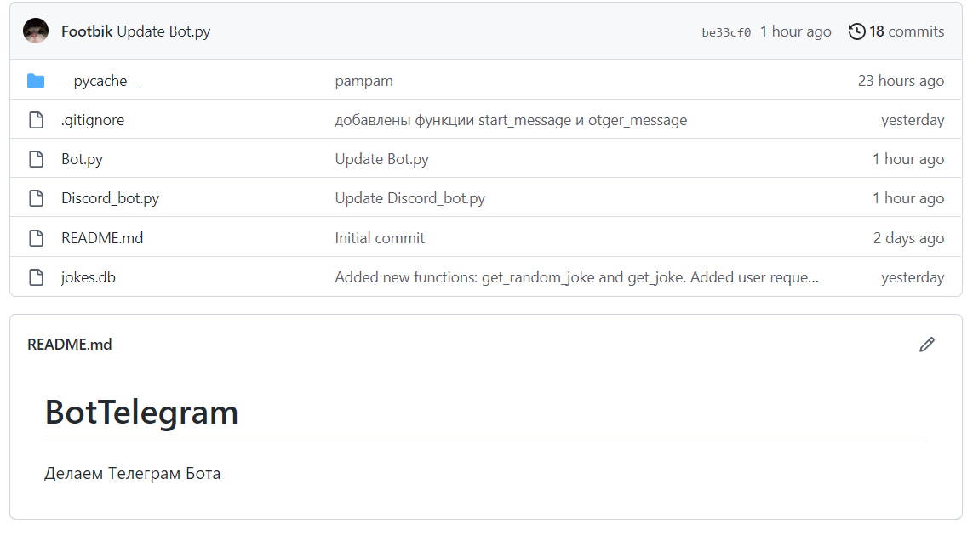
Создание кодов для бота и БД(Базы Данных) (3-7 Дни)

